Slide 1
特性
玩家可创建店铺出售和收购商品
店主可给店铺可购买人气
店铺有浏览量
玩家可收藏店铺，店铺会增加收藏数
店铺可以被评论
店主可以设置店铺描述

Slide 2
特性
店主可以设置店铺实体位置坐标
商品可限制交易时间
商品可限制交易数额
页面具有搜索功能
交易支持税收
交易支持点券、金币、物品作为货币

Slide 3
特性
管理员可出售店铺图标
管理员可将商品设置为无限数量
店铺图标可用玩家头颅显示
支持Mysql、Sqlite存储
每笔交易记录都可以被相关玩家看到
玩家纯页面操作

Slide 4
特性
可修复数据库里的无效数据
可手动修正Yaml配置文件多余和缺少的配置项
管理员可以指定玩家的身份打开页面进行操作
可设置存取物品货币的坐标
更多功能不全部列举

Slide 5
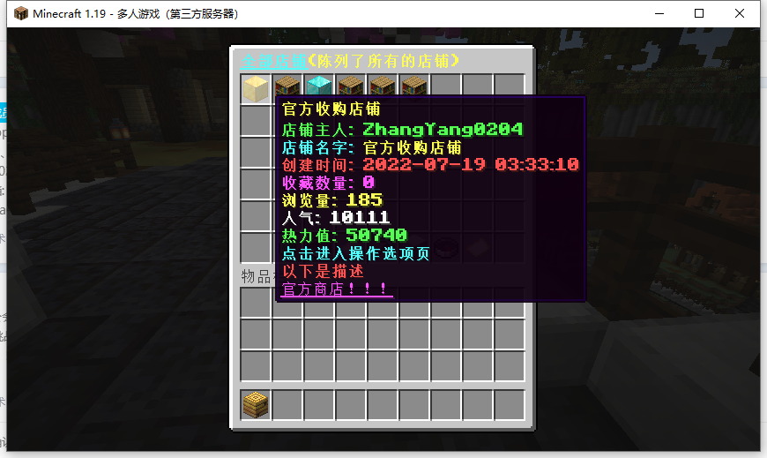
图片展示

Slide 6
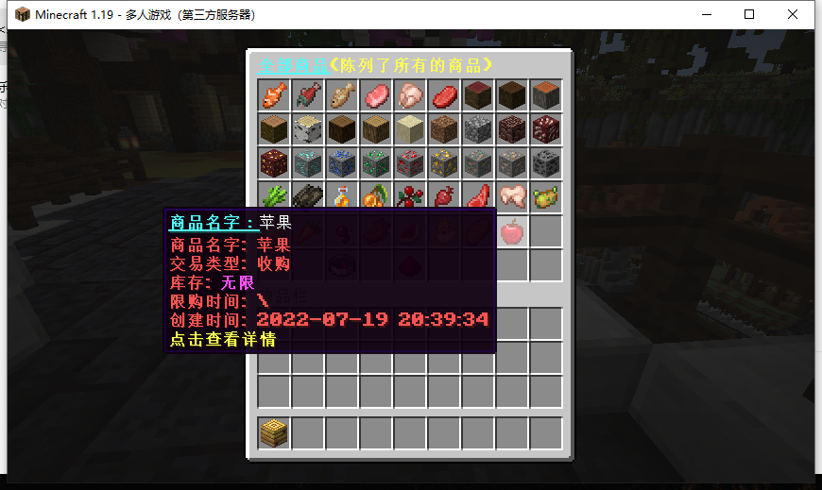
图片展示

Slide 7
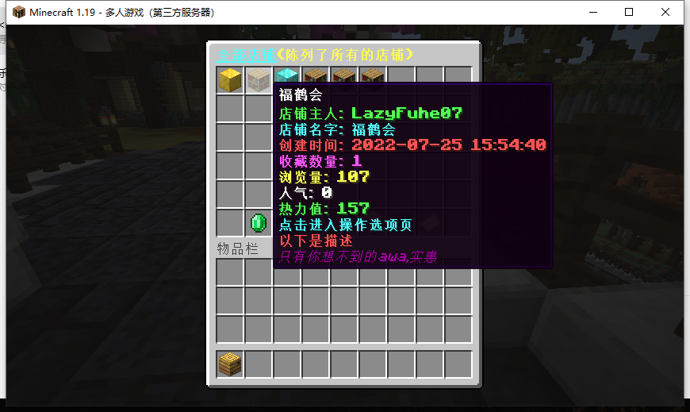
图片展示

Slide 8
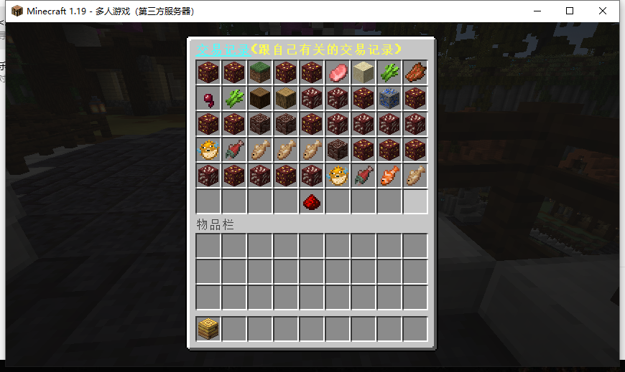
图片展示

Slide 9
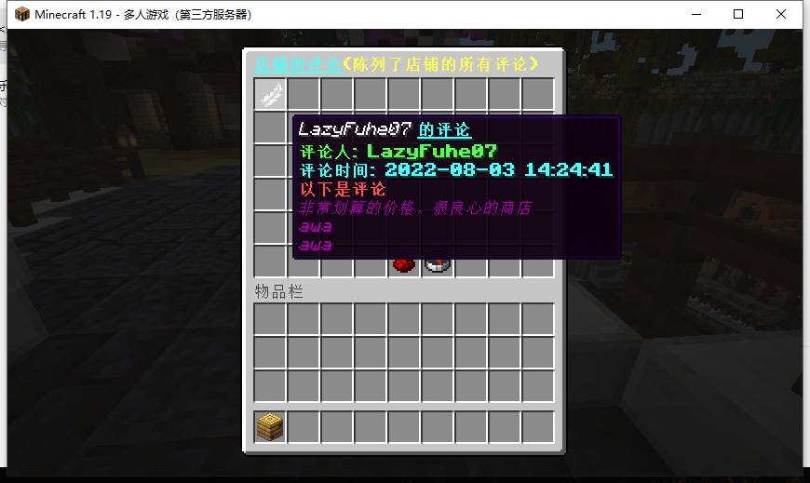
图片展示

Slide 10
插件教程
配置文件中配置项的相关教程已在配置文件中用注释被写清楚，其他内容的相关教程可以通过点击这张图片查看

Slide 11
支持作者
如果觉得插件不错，不要忘记给本主题评分，你的评分是对作者的极大支持。此外，如果觉得评分支持不足以表达你的谢意，可以通过点击这张图片前往爱发电给作者发电

Slide 12
原创声明
本插件所用代码均为原创，不存在借用/抄袭等行为

